Slide 1

Beeasy
Impunidade em relação a preconceitos em jogos online

Slide 2
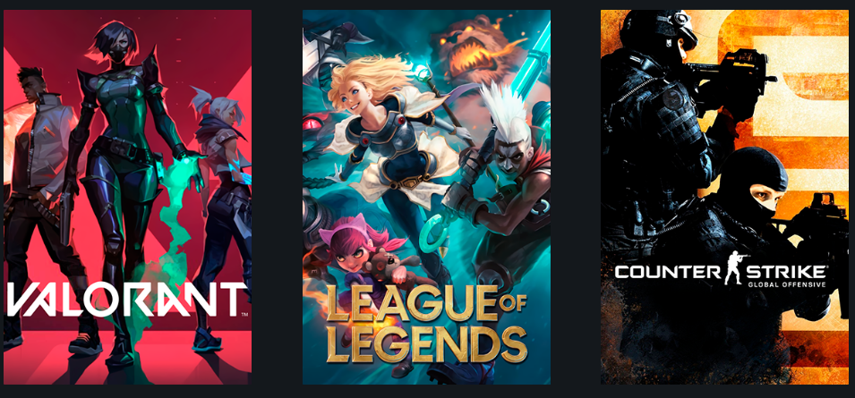

Slide 3
Problema
Comunidade de jogos competitivos
Xingamentos e preconceitos
Desânimo, ansiedade, tristeza, raiva,etc

Slide 4
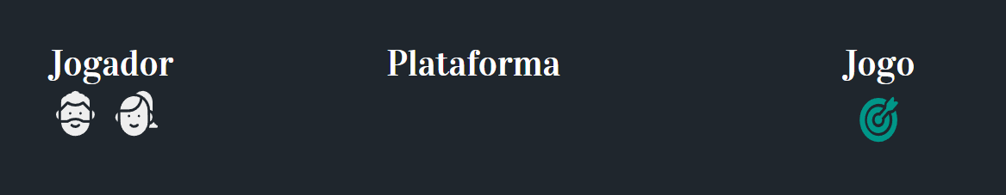


Solução
Criação de uma plataforma interativa:
Jogador

Slide 5
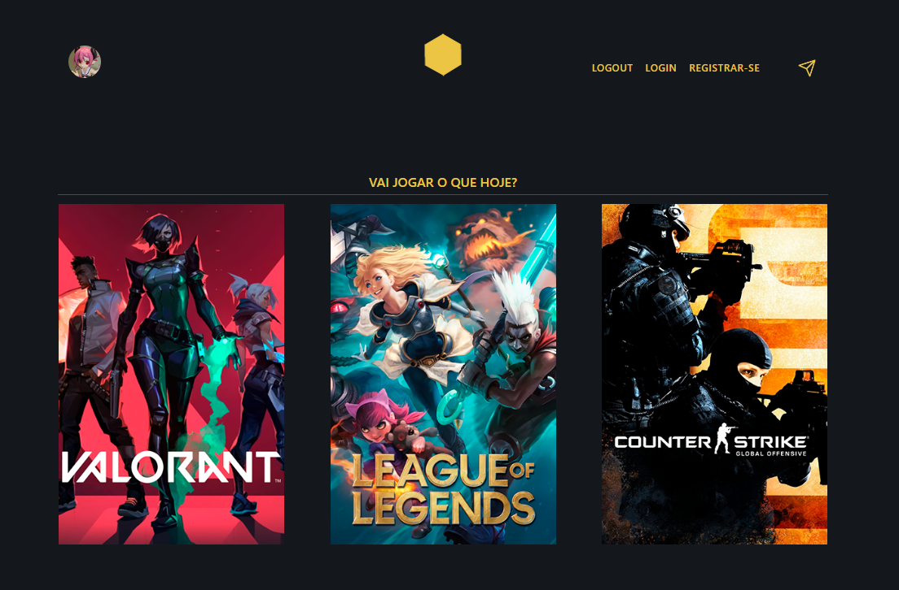
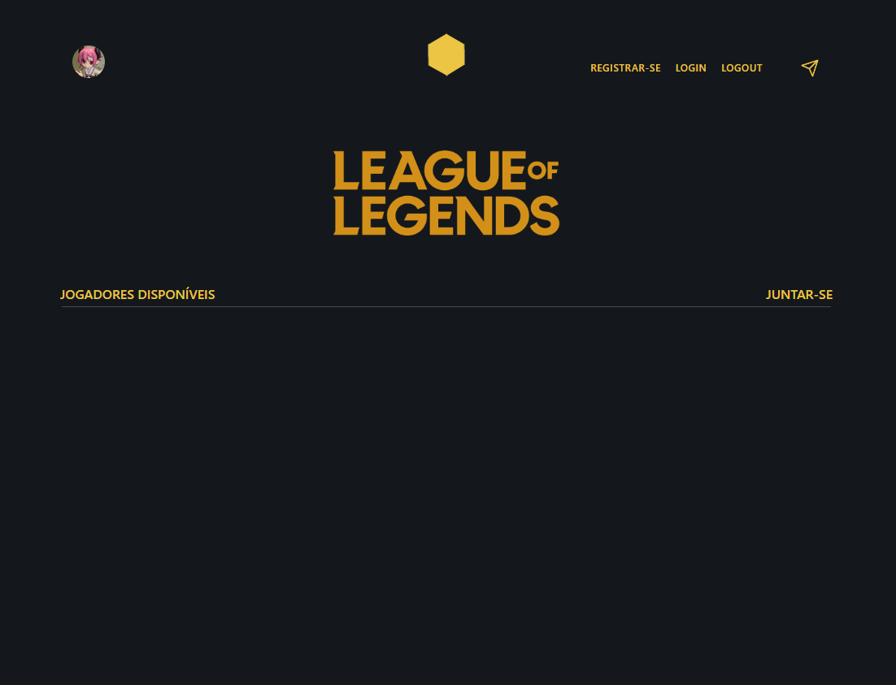
Solução
Projeto

Slide 6

Solução
Foco:
Ajudar
Praticidade
Agilizar
Criar uma comunidade

Slide 7


Metodologia
Scrum (Sprints)
Divisão de papéis
Ferramentas utilizadas
Discord
Trello

Slide 8
Próximos passos
Sistema de avaliação em perfil
Divulgação
Lista de amigos

Slide 9
Obrigado!

